Slide 1
Robot Modular para Enseñanza y Ocio (ROMEO)
Autor: Saúl Ortega Vázquez

Slide 2
Introducción.
Este proyecto consiste en la elaboración de un prototipo de robot modular de juguete que permita el aprendizaje de las bases de la robótica modular, la electrónica y el diseño 3D, a través de los diseños de los diferentes módulos de forma personalizada.
Se busca que el usuario diseñe módulos para el robot de forma personalizada, a través de unas bases, electrónica y lógica, dadas. Para ello, se permite una personalización del diseño mecánico del módulo y mediante una ligera adición de código en el software para añadir la funcionalidad del propio módulo se crean los diferentes módulos formando un robot más complejo y que realiza diferentes funciones, es decir, un robot modular.

Slide 3
Antecedentes (1).
En las diferentes investigaciones sobre los robots modulares se han desarrollado diferentes tipos de robots como son Polypod, Polybot, CONRO, M-TRAN, ATRON, los cuales han servido para desarrollar sobretodo la tecnología de auto-configuración, es decir, módulos que se ensamblan automáticamente entre sí. Siendo Polypod el padre de esta tecnología de mano de Mark Yim en 1993 desarrollado en su tesis.
En este proyecto los robots que más han influido son polypod, por establecer la base y la definición del robot modular y Robo-Wunderkind por su simplicidad modular a la hora de relacionarlo con el público menos experto, en este caso niños.

Slide 4
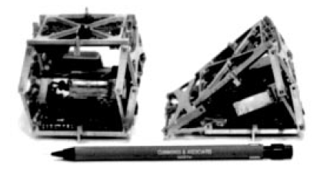
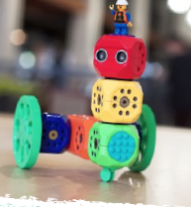
Antecedentes (2).
Polypod.
Robo-Wunderkind.

Slide 5
Diseño Mecánico.
El diseño mecánico tiene como factor más importante el disponer de un conector que permita la unión de los diferentes módulos y que permita las transmisión de señal eléctrica de una forma lo más genérica posible ya que la forma del módulo será normalmente un factor variable.
Además debe disponer de una facilidad de conexión y desconexión ya que es un robot modular que puede cambiar constantemente de módulos.

Slide 6
Diseño Electrónico.
En el diseño electrónico lo más importante es la placa del micro-controlador, que en este caso es una placa MCU v3, con el micro-controlador ESP8266.
Se ha elegido el modelo MCU por la cantidad de conexiones digitales disponibles que permite disponer de módulos principales capaces de tener conectados directamente más de 1 módulo secundario (Hasta 3 como máximo). Además de disponer de regulación de tensión y conexión USB incorporada en la placa.

Slide 7
Diseño Lógico (1).
En el diseño lógico, se ha dispuesto de un protocolo interno de comunicación basado en un el envío y recepción de una cadena de caracteres con el siguiente formato:
[OP][ID M.P. Emisor][ID M.P. Receptor][ID M.S. Receptores][DATOS]
[M.S Receptores] = [MS1(, MS2,… MSN)]
Esta cadena es enviada a cada uno de los módulos principales de la red inalámbrica interna establecida, y el receptor detecta su mensaje descifrando su ID como receptor y lleva a cabo la OP marcada a través del módulo o módulos secundarios marcados.

Slide 8
Diseño Lógico (2).
Dentro de las operaciones disponibles para realizar están:
L = listado de todos los módulos secundarios conectados al módulo principal receptor.
R = lectura de un dato dado por un módulo secundario conectado al módulo receptor.
W = lectura de un dato dado por un módulo secundario conectado al módulo receptor.
N = (No usada por el usuario) envía la respuesta del módulo secundario receptor, de un mensaje de lectura anterior, al módulo principal emisor.

Slide 9
Conclusiones.
Los factores mas importantes del proyecto son: la comunicación y control inalámbricos y la versatilidad de diseño de módulos secundarios.
Para llevar a cabo estos factores de la una mejor manera se ha comprobado que los siguientes puntos ofrecerían una mejora en el prototipo:
Módulos de alimentación independientes para cada módulo principal.
Módulos de locomoción de un único motor.
Mejoras mecánicas en el conector para poder fijar la posición de los módulos conectados entre sí de una manera más estable.

